Slide 1
Seminář k 2. výzvě
Programu rozvoje venkova
Mladoboleslavský venkov z. ú.
17. ledna 2019

Slide 2
Obsah
Základní informace, podmínky a pravidla pro žadatele
Výzva, fiche, alokace
Harmonogram žádosti o dotaci
Portál farmáře
Diskuse

Slide 3
Základní informace,
podmínky a pravidla pro žadatele

Slide 4
A) Základní informace a pojmy
PRV - Program rozvoje venkova
(čerpá prostředky z EAFRD, součástí evropských strukturálních a investičních fondů - ESI)
MZe - Ministerstvo zemědělství – řídící orgán
SZIF - Státní zemědělský intervenční fond – zprostředkující orgán
Portál farmáře – aplikace pro kompletní administraci žádosti
MAS Mladoboleslavský venkov – Mladoboleslavský venkov z. ú. – zprostředkující subjekt pro žadatele o dotaci pro subjekty v území Mladoboleslavského venkova

Slide 5
B) Základní dokumenty
Základní dokumenty, podle kterých je třeba se řídit:
Strategie komunitně vedeného místního rozvoje pro území Mladoboleslavského venkova pro období 2014 – 2020 - “Mladoboleslavsko – nejen kolébka automobilů“
„Pravidla pro žadatele“ - Pravidla Operace 19.2.1. Podpora provádění operací v rámci strategie komunitně vedeného místního rozvoje - obecné podmínky, společné podmínky, specifické podmínky, seznam příloh (verze z 29.3.2018)
Příručka pro zadávání veřejných zakázek PRV 2014 - 2020 (verze 4)
Pravidla publicity

Slide 6
C) Základní podmínky
Žadatel si zabezpečí nejprve financování z vlastních zdrojů, dotace je mu proplacena až následně – ex post.
Žadatel splňuje podmínky definice žadatele o dotaci.
Dohoda (smlouva) o poskytnutí dotace je podepsána mezi žadatelem a SZIF (RO SZIF).
Doba realizace projektu je max. 24 měsíců od podpisu Dohody.
Lhůta vázanosti (udržitelnosti) projektu je 5 let od data převedení dotace na účet příjemce.

Slide 7
C) Základní podmínky
Závazek počtu nově vytvořených pracovních míst je 3 roky ( malé a střední podniky ) a 5 roků ( velký podnik ) od převedení dotace na účet příjemce.
Realizace plateb / výdajů – hotovostně max. 100.000,- Kč.
Způsobilé výdaje nad 1.000.000,- Kč – prokázání finančního zdraví.
Dotace na způsobilé výdaje – viz. Pravidla pro žadatele, případně limity apod.
Projekt je konkrétní, ucelený soubor aktivit, tvořící samostatný funkční celek.

Slide 8
C) Základní podmínky
Získání minimálního počtu bodů dle preferenčních kritérií ve Fichi.
Výběrová řízení na služby, dodávky, stavební práce v ceně bez DPH
max. 20.000,- Kč lze přímo objednat (v součtu max. 100.000,- Kč)

Slide 9
C) Základní podmínky
max. 400.000,- Kč (500.000,- bez DPH není „veřejným zadavatelem“) nelze zadat přímo, nutný cenový marketing, min. 3 nabídky
více než 400.000,- Kč / 500.000,- Kč, výběrové řízení dle Příručky pro zadávání veřejných zakázek.

Slide 10
2. Výzva, Fiche, alokace, způsobilé výdaje, preferenční kritéria

Slide 11
A) Výzva
Vyhlášení výzvy: 15. 1. 2019
Příjem žádostí: 1. 2. 2019 - 30. 4.2019
Ve výzvě jsou obsaženy vše důležité termíny, způsob podávání žádosti, seznam Fichí, na které se výzva vztahuje, požadované přílohy, kontaktní informace, ostatní důležité informace.
Výzva na
http://www.mladoboleslavskyvenkov.cz/dotace-mas/vyzvy-prv/vyzva-prv-c-2/

Slide 12
B) Fiche
Fiche č. 3 – Podnikání na venkově
Operace 19.2.1., Podpora investic na založení nebo rozvoj nezemědělských činností, článek 19, odstavec 1., písmeno b)
Fiche č. 4 – Podpora zemědělských podniků – investice do podniků
Operace 19.2.1., Investice do zemědělských podniků, článek 17, odstavec 1., písmeno a)
Fiche č. 5 – Podpora zemědělských produktů
Operace 19.2.1., Zpracování a uvádění na trh zemědělských produktů, článek 17, odst. 1, písmeno b)

Slide 13
B) Fiche č. 3
Název Fiche: Podnikání na venkově
Alokace: 2. 250. 000,- Kč
Dotace: 25% - 45% způsobilých výdajů dle velikosti podniku
Žadatel: Podnikatelské subjekty (FO, PO) – mikropodniky a malé podniky ve venkovských oblastech, zemědělci
Oblast podpory:
Podporovány budou investice do vybraných nezemědělských činností dle Klasifikace ekonomických činností (CZ – NACE):
C (Zpracovatelský průmysl s výjimkou činností v odvětví oceli, v uhelném průmyslu, v odvětví stavby lodí, v odvětví výroby syntetických vláken dle čl. 13 písm. a) NK (EU) č. 651/2014, a dále s výjimkou tříd 12.00 Výroba tabákových výrobků a 25.40 (Výroba zbraní a střeliva),

Slide 14
B) Fiche č. 3
F (Stavebnictví s výjimkou skupiny 41.1 Developerská činnost),
G (Velkoobchod a maloobchod; opravy a údržba motorových vozidel s výjimkou oddílu 46 a skupiny 47.3 Maloobchod s pohonnými hmotami ve specializovaných prodejnách),
I (Ubytování, stravování a pohostinství),
J (Informační a komunikační činnosti s výjimkou oddílu 60 a 61),
M (Profesní, vědecké a technické činnosti s výjimkou oddílu 70),
N 79 (Činnosti cestovních kanceláří a agentur a ostatní rezervační služby),
N 81 (Činnosti související se stavbami a úpravou krajiny s výjimkou skupiny 81.1),
N 82.1 (Administrativní a kancelářské činnosti),

Slide 15
B) Fiche č. 3
N 82.3 (Pořádání konferencí a hospodářských výstav),
N 82.92 (Balící činnosti),
P 85.59 (Ostatní vzdělávání j.n.),
R 93 (Sportovní, zábavní a rekreační činnosti),
S 95 (Opravy počítačů a výrobků pro osobní potřebu a převážně pro domácnost) a
S 96 (Poskytování ostatních osobních služeb).
V případě uvádění produktů na trh jsou na trh uváděny produkty, které nejsou uvedeny v příloze I Smlouvy o fungování EU, případně v kombinaci s produkty uvedenými v příloze I Smlouvy o fungování EU (převažovat musí produkty neuvedené v příloze I Smlouvy o fungování EU).

Slide 16
B) Fiche č. 3
V případě zpracování produktů jsou výstupem procesu produkty, které nejsou uvedeny v příloze I Smlouvy o fungování EU.
Činnosti R 93 (Sportovní, zábavní a rekreační činnosti) a I 56 (Stravování a pohostinství) mohou být realizovány pouze ve vazbě na venkovskou turistiku a ubytovací kapacitu.
Způsobilé výdaje:
Dotaci lze poskytnout pouze na investiční výdaje, jak jsou definovány v kapitole 1 obecných podmínek Pravidel.

Slide 17
B) Fiche č. 3
stavební obnova (přestavba, modernizace, statické zabezpečení) či nová výstavba provozovny, kanceláře (včetně nezbytného zázemí pro zaměstnance) či malokapacitního ubytovacího zařízení (včetně stravování a dalších budov a ploch v rámci turistické infrastruktury, sportoviště a příslušné zázemí);
pořízení strojů, technologií a dalšího vybavení sloužícího pro nezemědělskou činnost (nákup zařízení, užitkových vozů kategorie N1, vybavení, hardware, software) v souvislosti s projektem (včetně montáže a zkoušky před uvedením pořizovaného majetku do stavu způsobilého k užívání);
doplňující výdaje jako součást projektu (úprava povrchů, náklady na výstavbu odstavných a parkovacích stání, oplocení, nákup a výsadba doprovodné zeleně).

Slide 18
B) Fiche č. 4
Název Fiche: Podpora zemědělských podniků – investice do podniků
Alokace: 2. 502. 000,- Kč
Dotace: 50% způsobilých výdajů (+10% mladý zemědělec)
Žadatel: Zemědělský podnikatel
Oblast podpory:
Podpora zahrnuje hmotné a nehmotné investice v živočišné a rostlinné výrobě, je určena na investice do zemědělských staveb a technologií pro živoč. a rostl. výrobu a pro školkařskou produkci. Podporovány budou též investice na pořízení mobilních strojů pro zemědělskou výrobu a investice do pořízení peletovacích zařízení pro vlastní spotřebu v zemědělském podniku

Slide 19
B) Fiche č. 4
V rámci této Fiche nelze podpořit investice pro živočišnou výrobu týkající se včel a rybolovu. Investice pro rostlinnou výrobu se nesmí týkat obnovy nosných konstrukcí, vinic, oplocení vinic a oplocení sadů. Podpora se neposkytuje na pořízení kotlů na biomasu.
Způsobilé výdaje:
Dotaci lze poskytnout pouze na investiční výdaje, jak jsou definovány v kapitole 1 obecných podmínek Pravidel.
stavby, stroje a technologie v živočišné výrobě;
stavby, stroje a technologie pro rostlinnou a školkařskou výrobu;
peletárny, jejichž veškerá produkce bude spotřebována přímo v zemědělském podniku;
nákup nemovitosti.

Slide 20
B) Fiche č. 5
Název Fiche: podpora zemědělských produktů
Alokace: 1.796.760,- Kč
Dotace: 35% - 50% způsobilých výdajů
Žadatel: Zemědělský podnikatel, výrobce potravin, výrobce krmiv nebo jiné subjekty aktivní ve zpracování, uvádění na trh a vývoji zeměděl. produktů uvedených v příloze I Smlouvy o fungování EU jako vstupní produkt
Oblast podpory:
Podpora zahrnuje hmotné a nehmotné investice, které se týkají zpracování zemědělských produktů a jejich uvádění na trh.

Slide 21
B) Fiche č. 5
Způsobilé výdaje jsou investice do výstavby a rekonstr. budov včetně nezbytných manipulačních ploch, pořízení strojů, nástrojů a zařízení pro zpracování zemědělských produktů, finální úpravu, balení, značení výrobků (včetně technologií souvisejících s dohledatelností produktů) a investic souvisejících se skladováním zpracovávané suroviny, výrobků a druhotných surovin vznikajících při zpracování.
Způsobilé jsou rovněž investice vedoucí ke zvyšování a monitorování kvality produktů, investice související s uváděním zemědělských a potravinářských produktů na trh (včetně investic do marketingu) a investice do zařízení na čištění odpadních vod ve zpracovatelském provozu.

Slide 22
B) Fiche č. 5
V rámci této Fiche nelze podpořit investice týkající se zpracování produktů rybolovu a výroby medu a dále v případě zpracování vinných hroznů technologie, které obsahují: dřevěný sud nebo uzavřenou dřevěnou nádobu na výrobu vína o objemu nejméně 600 litrů, speciální kvasnou nádobu s aktivním potápěním matolinového klobouku pro výrobu červených vín nebo cross-flow filtr na víno, ve kterém je víno přiváděno na membránu tangenciálně a určitý objem vína prochází membránou jako filtrát a zbývající pokračuje podél membrány s odfiltrovanými nečistotami.

Slide 23
B) Fiche č. 5
Způsobilé výdaje:
Dotaci lze poskytnout pouze na investiční výdaje, jak jsou definovány v kapitole 1 obecných podmínek Pravidel.
pořízení strojů, nástrojů a zařízení pro zpracování zemědělských produktů, finální úpravu, balení, značení výrobků ( včetně technologií souvisejících s dohledatelností produktů),
výstavba, modernizace a rekonstrukce budov ( včetně manipulačních ploch a bouracích prací nezbytně nutných pro realizaci projektu),
investice související se skladováním zpracovávané suroviny, výrobků a druhotných surovin vznikajících při zpracování s výjimkou odpadních vod,

Slide 24
B) Fiche č. 5
investice vedoucí ke zvyšování a monitorování kvality produktů,
investice související s uváděním vlastních produktů na trh včetně marketingu (např. výstavba a rekonstrukce prodejen, pojízdné prodejny, stánky, prodej ze dvora, vybavení prodejen apod.),
pořízení užitkových vozů kategorie N1 a N2,
investice do zařízení na čištění odpadních vod ve zpracovatelském provozu,
nákup nemovitosti.

Slide 25
C) Preferenční kritéria
Každá Fiche má jiná preferenční kritéria.
Ve Fichi je uveden minimální počet bodů za preferenční kritéria, které musí Vaše žádost o dotaci splnit.
Žadatel se v Žádosti o dotaci „oboduje“ sám.

Slide 26
3. Harmonogram žádosti o dotaci

Slide 27
A) Konzultace projektu
V období před podáním žádostí na MAS Mladoboleslavský venkov zajistí MAS Mladoboleslavský venkov bezplatnou konzultaci všem zájemcům z řad potencionálních žadatelů.
Konzultace k projektovým záměrům jsou možné po celou dobu realizace strategie SCLLD.

Slide 28
B) Portál farmáře (PF)
Pro podání žádosti o dotaci si žadatel musí zřídit vlastní přístup – účet do Portálu farmáře.
Žadatel:
vybere Mladoboleslavský venkov, příslušnou Fichi a doplní název projektu
vygeneruje žádost, kterou si stáhne do počítače a zde žádost vyplní
následně vyplněnou žádost včetně příloh nahraje do PF
Další doplnění a opravy dále probíhá pouze přes PF
Podrobně je postup popsán v závěru prezentace.

Slide 29
C) Příjem žádostí
Žádost o dotaci je žadatelem podána prostřednictvím aplikace Portál farmáře (PF) z jeho vlastního přístupového účtu.
Mladoboleslavský venkov informuje žadatele o výši přidělených bodů společně se sdělením, zda je jeho Žádost o dotaci vybrána či nevybrána, a to do 5 pracovních dnů od schválení výběru projektů MAS na webu www.mladoboleslavskyvenkov.cz .
Žadatel nemusí mít elektronický podpis.

Slide 30
C) Příjem žádostí
Pozn.: Pro fyzické podání příloh na MAS platí údaje datum a čas ve výzvě.
Pozor PF je ale otevřen do 23:59 hod. uvedeného dne. Garantovaná doba provozu PF je Po - Pá : 9,00 -18,00 hod.
Způsobilé výdaje jsou takové, které vznikly nejdříve ke dni podání Žádosti o dotaci a které byly současně uhrazeny nejpozději do data předložení Žádosti o platbu.

Slide 31
D) Administrativní kontrola, přijatelnost
Žádosti o dotaci jsou kanceláří Mladoboleslavský venkov z. ú. podrobeny kontrole:
administrativní – formální náležitosti, úplnost, příslušnost, přílohy, …
přijatelnosti – podmínky, soulad s SCLLD, téma a harmonogram projektu, subjekt žadatele, navržené financování, …

Slide 32
D) Administrativní kontrola, přijatelnost
Pověřený pracovník kanceláře informuje žadatele o výsledku kontroly, případně vyzve žadatele k doplnění a odstranění nedostatků.
Tuto informaci předá žadateli ve lhůtě do 5 pracovních dnů od provedené kontroly a samotná náprava nebo doplnění ze strany žadatele musí proběhnout ve lhůtě s pevně daným termínem, minimálně však ve lhůtě do 5 pracovních dnů.
Opravu může žadatel provést pouze 2x.

Slide 33
E) Věcné hodnocení projektů
Projekty, které splní podmínky administrativní kontroly formálních náležitostí a kontroly přijatelnosti, jsou následně hodnoceny Výběrovou komisí MAS Mladoboleslavský venkov.
Hodnocení projektů probíhá max. do 20 pracovních dnů od administrat. kontroly a kontroly přijatelnosti, podle preferenčních kritérií schválených. Preferenční kritéria jsou dostupná na www.mladoboleslavskyvenkov.cz u jednotlivých fichí.
Samotné věcné hodnocení žádostí provádí členové Výběrové komise. Před hodnocením členové Výběrové komise podepíší čestné prohlášení o nepodjatosti, mlčenlivosti a důvěrných informacích. V případě střetu zájmů je člen Výběrové komise vyloučen z procesu hodnocení všech projektů v rámci dané Fiche.

Slide 34
E) Věcné hodnocení projektů
Žádost je hodnocena min. dvěma hodnotiteli z členů Výběrové komise, kteří na základě obsahu žádosti a příloh stanoví celkový počet bodů dle nastavených preferenčních kritérií.
Pokud se hodnocení hodnotitelů liší, předseda Výběrové komise zvolí třetího hodnotitele, který provede hodnocení pouze u preferenčních kritérií s původním rozdílným výsledkem. Své hodnocení pak současně písemně zdůvodní.

Slide 35
E) Věcné hodnocení projektů
Po vyhodnocení všech žádostí se následně vyhotoví seznam všech žádostí dle pořadí (od žádostí s nejvyšším hodnocením po žádosti s nejnižším hodnocením) dle jednotlivých Fichí. Správnost seznamu potvrdí předseda Výběrové komise, případně jím pověřený člen Výběrové komise svým podpisem.
Při shodném počtu bodů u projektů v rámci jednotlivé fiche se postupuje dle stanovených pravidel uvedených ve výzvě.

Slide 36
F) Výběr projektů
Seznam všech žádostí (v rozsahu Název žadatele, IČ, místo realizace projektu NUTS5, název projektu, název nebo číslo příslušné Fiche) je následně předán Radě MAS, která na svém jednání schvaluje konečnou podobu seznamu doporučených projektů k financování s ohledem na jejich hodnocení, alokaci, pravidla výzvy a vnitřní pravidla MAS Mladoboleslavský venkov.
Žádosti, které již není možné vzhledem k alokaci uspokojit, jsou v pořadí dle bodového hodnocení považovány za tzv. náhradníky.

Slide 37
F) Výběr projektů
MAS Mladoboleslavský venkov informuje žadatele o výši přidělených bodů společně se sdělením, zda je jeho Žádost o dotaci vybrána či nevybrána, a to do 5 pracovních dnů od schválení výběru projektů MAS na webu www.mladoboleslavskyvenkov.cz.
Jednání Výběrové komise MAS je zdokumentováno zápisem a prezenční listinou.

Slide 38
G) Doložení příloh k veř. zakázkám
Způsob zadávání zakázek je přesně stanoven
„Pravidla pro žadatele“ Pravidla Operace 19.2.1. Podpora provádění operací v rámci strategie komunitně vedeného místního rozvoje (verze z 29.3.2018)
Příručka pro zadávání veřejných zakázek PRV 2014-2010 (verze 4)

Slide 39
G) Doložení příloh k veř. zakázkám
Žadatel předloží MAS Mladoboleslavský venkov prostřednictvím PF do 63 kalendářních dnů od data registrace žádosti, na RO SZIF stejným způsobem do 70 kalendářních dnů.
Max. 20.000,- Kč lze přímo objednat (v součtu max. 100.000,- Kč)
Max. 400.000,- Kč (500.000,- bez DPH není „veřejným zadavatelem“) nelze zadat přímo, nutný cenový marketing, min. 3 nabídky
Více než 400.000,- Kč / 500.000,- Kč, výběrové řízení dle Příručky pro zadávání veřejných zakázek PRV 2014 – 2020

Slide 40
H) Administrativní kontrola RO SZIF
U projektů vybraných MAS Mladoboleslavský venkov k podpoře dojde následně k administrativní kontrole ze strany RO SZIF.
V případě výzvy ze strany SZIF (opět prostřednictvím Portálu farmáře) na doplnění či opravy zaregistrované žádosti bude MAS Mladoboleslavský venkov součinná s žadatelem při zajištění doplnění a kontroly.

Slide 41
I) Provádění změn v projektech
Jakékoliv změny je žadatel povinen hlásit přes Portál farmáře prostřednictvím formuláře Hlášení o změnách a to v období od podpisu Dohody po dobu lhůty vázanosti projektu.
MAS Mladoboleslavský venkov postupuje dle „Pravidel pro žadatele“ - Pravidla Operace 19.2.1. Podpora provádění operací v rámci strategie komunitně vedeného místního rozvoje (verze z 28.03.2018) nebo dle Pravidel, kterými se stanovují podmínky pro místní akční skupiny, jejichž strategie budou schváleny v rámci Programu rozvoje venkova na období 2014 – 2020 (dále jen Pravidla MAS).
Jakékoliv změny v žádosti o dotaci verifikuje MAS Mladoboleslavský venkov v rámci Portálu farmáře elektronickým podpisem.

Slide 42
J) Schválení žádosti a podpis Dohody o poskytnutí dotace
Schválení žádostí, u kterých nebyla ukončena administrace, probíhá průběžně na SZIF.
Žadatel je informován o schválení/neschválení prostřednictvím Portálu farmáře.
V případě, že je projekt schválen, je žadatel vyzván k podpisu Dohody o poskytnutí dotace a je povinen se ve stanovené lhůtě dostavit k podpisu na RO SZIF.

Slide 43
K) Realizace projektu
Po podpisu Dohody o poskytnutí dotace žadatel realizuje projekt dle stanovených podmínek.

Slide 44
L) Žádost o platbu
Samotná dotace se poskytuje na základě Žádosti o platbu a předložení příslušné dokumentace.
Žádost o platbu si žadatel vygeneruje prostřednictvím Portálu farmáře.
MAS Mladoboleslavský venkov provede kontrolu Žádosti o platbu a případně vyzve žadatele k doplnění do 7 kalendářních dnů a opravě ve lhůtě do 5 kalendářních dnů.
Pokud žadatel s výzvou k doplnění nesouhlasí, postupuje se dle „Pravidel pro žadatele“ ve lhůtách zde uvedených.
Odeslání Žádosti o platbu zajistí opět žadatel prostřednictvím Portálu farmáře.
V rámci kontroly SZIF bude žadateli případně zaslán „Chybník“.

Slide 45
M) Udržitelnost projektu
Doba udržitelnosti, vázanosti projektu je 5 let od data připsání dotace na účet žadatele.
Doba udržitelnosti, vázanosti vytvořeného pracovního místa/míst je 3 roky ( malé a střední podniky ) a 5 roků ( velký podnik ) od data připsání dotace na účet žadatele.

Slide 46
N) Kontrola dodržování podmínek PRV
Žadatel/příjemce dotace je povinen umožnit vstup kontrolou pověřeným osobám k ověření plnění podmínek Pravidel případně Dohody o poskytnutí dotace po dobu 10 let od proplacení dotace.

Slide 47
4. Portál farmáře
Žádost o dotaci

Slide 48
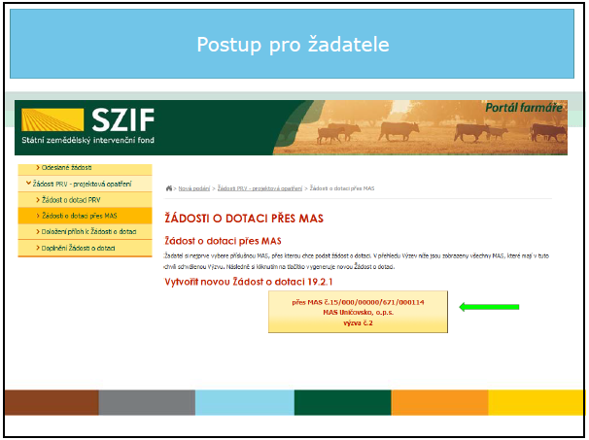

Slide 49
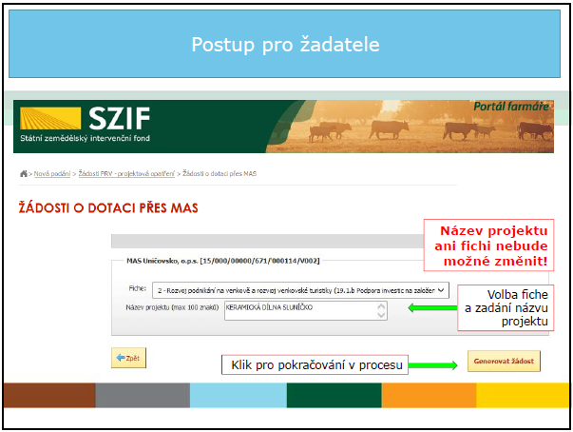

Slide 50
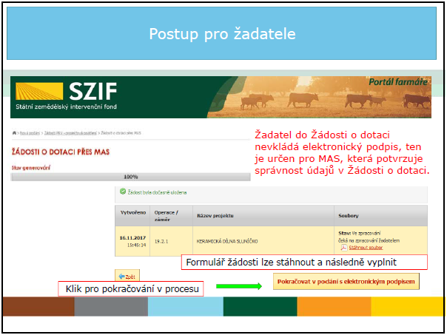

Slide 51
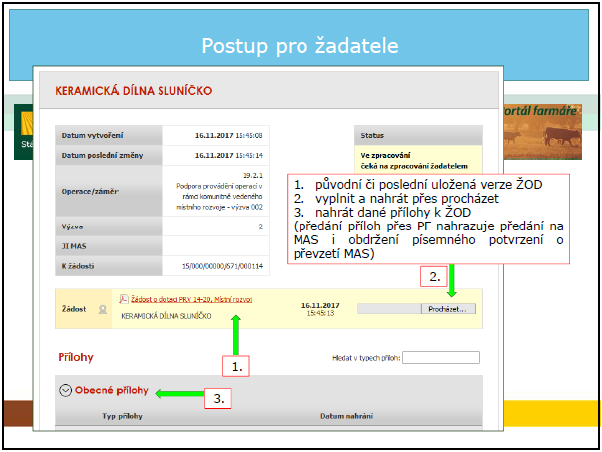

Slide 52
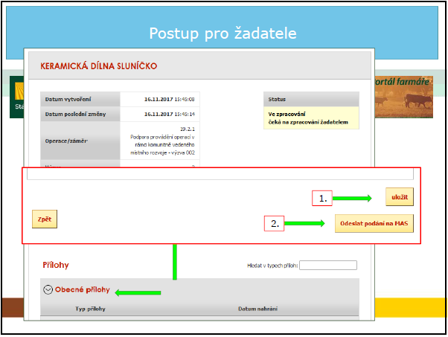

Slide 53
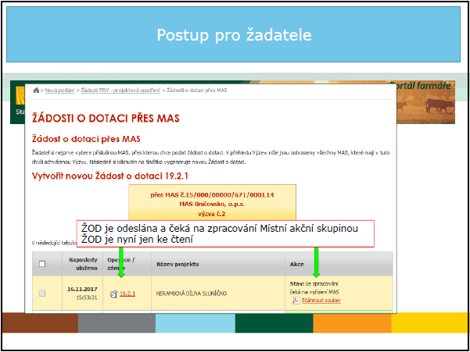

Slide 55
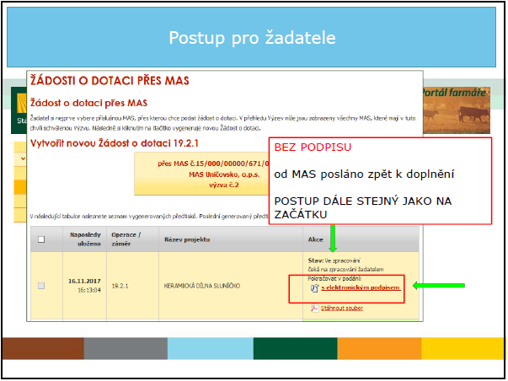

Slide 56
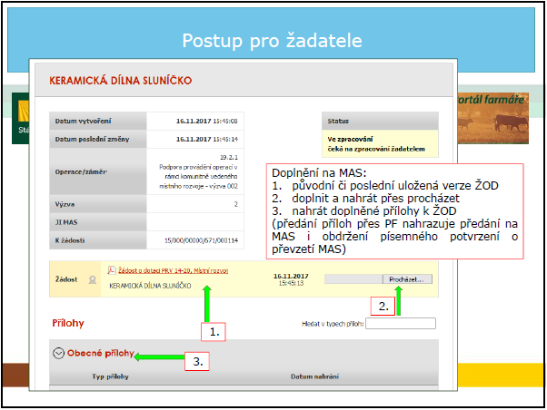

Slide 57
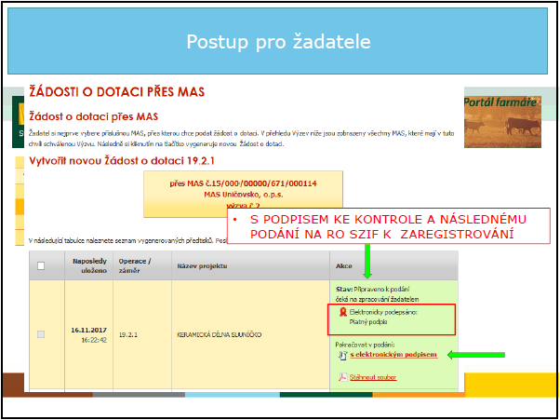

Slide 58
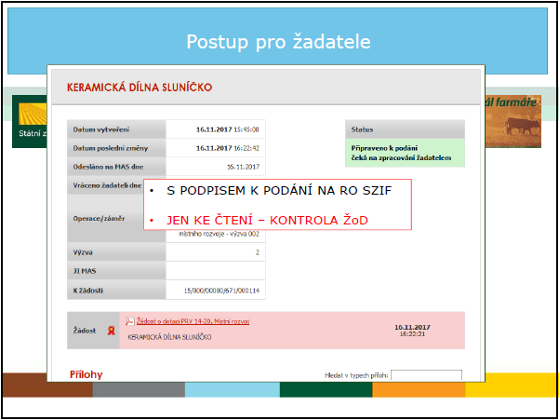

Slide 59
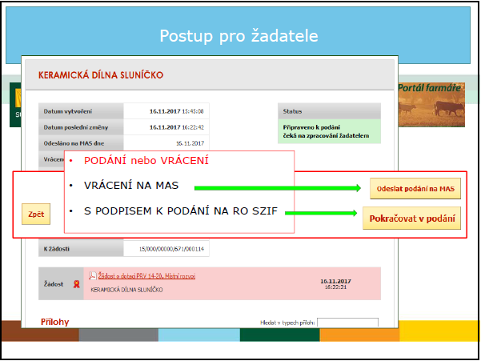

Slide 60
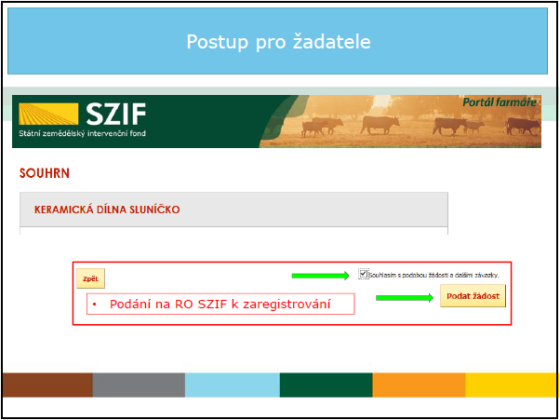

Slide 61
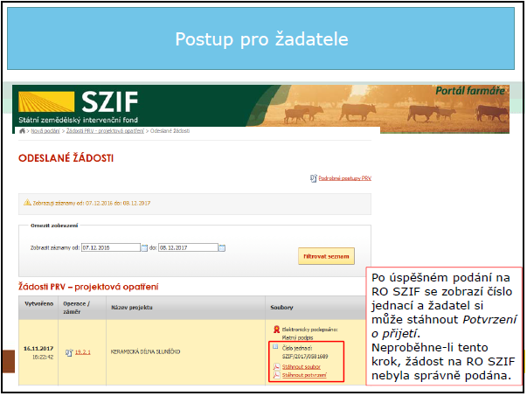

Slide 62
Děkuji za pozornost
Kontakty:
obecný kontakt
e-mail prv@mladoboleslavskyvenkov.cz
tel. 315558699
Ing. Monika Dolejšová – projektová manažerka PRV
mobil 774627770
Mgr. Jindřich Hlavatý, PhD. – ředitel
mobil 777799876

